Slide 1


基于用户体验的外卖平台 网站设计与实现
答辩人：陈吉平 指导老师：黄燕红

Slide 2
目 录
论文摘要
研究背景
基础部分
应用部分
优化部分
总结

Slide 3


论文摘要
用户体验为中心 + 工程与设计平衡 + 优化 => 基于用户体验的外卖平台网站
↑
支撑
SPA(Single Page Application) 技术

Slide 4
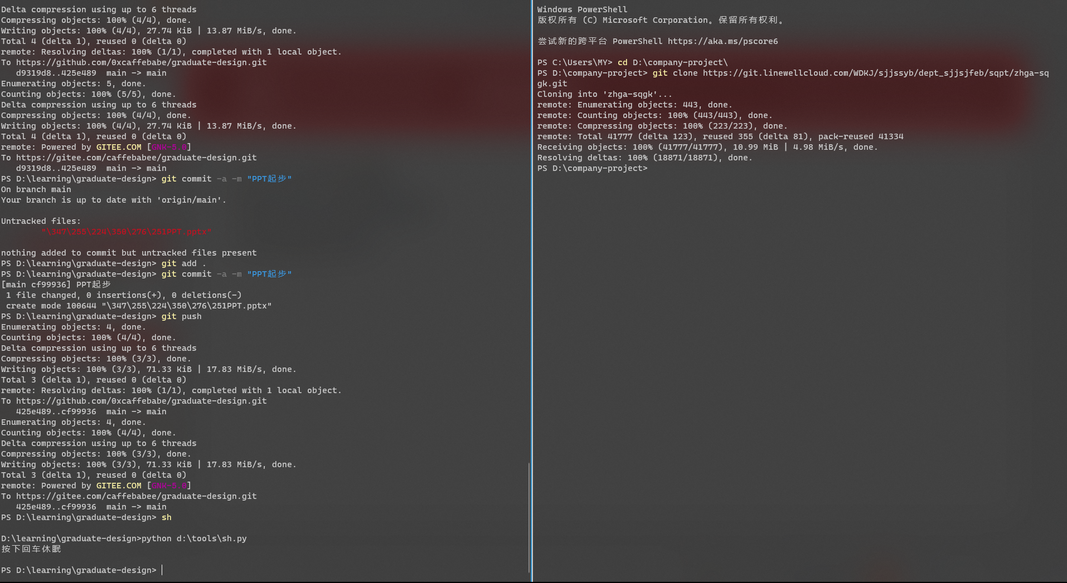
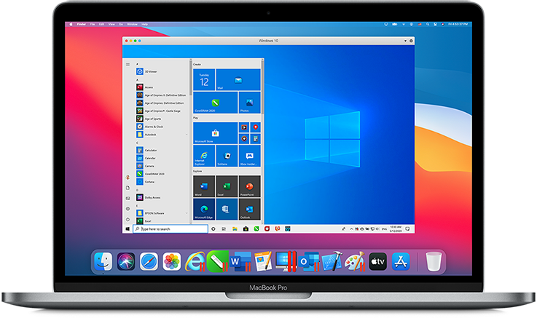

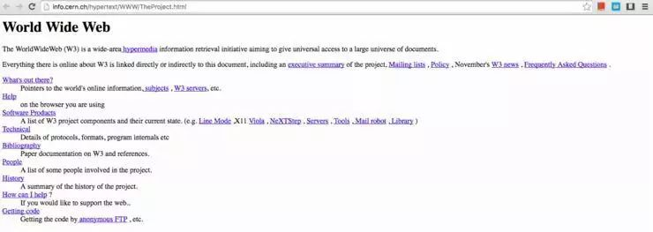
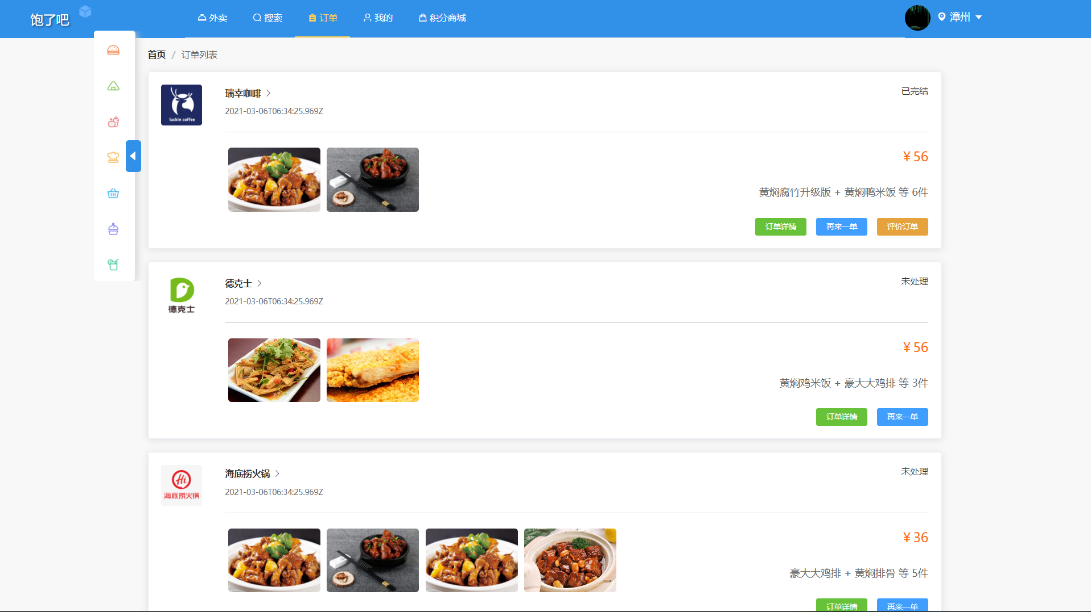
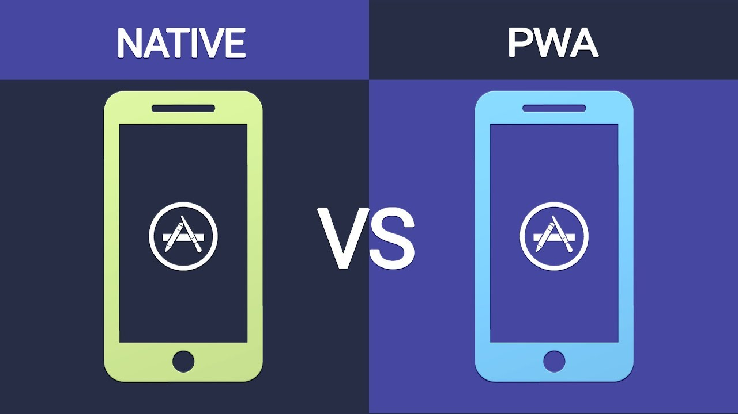
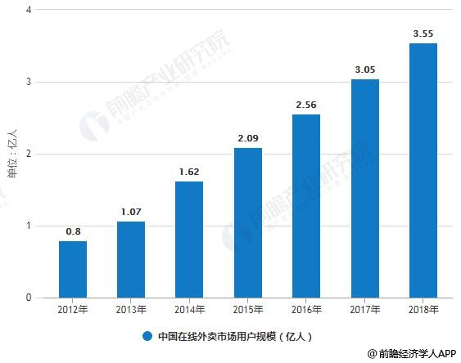
研究背景
交互设计的发展
网站设计开发的发展
外卖平台市场

Slide 5
基础部分
设计原则&决策
核心决策：用户体验优先
使用SPA技术
业务流程为主线进行设计
达到工程与设计的平衡
组件化设计

Slide 6

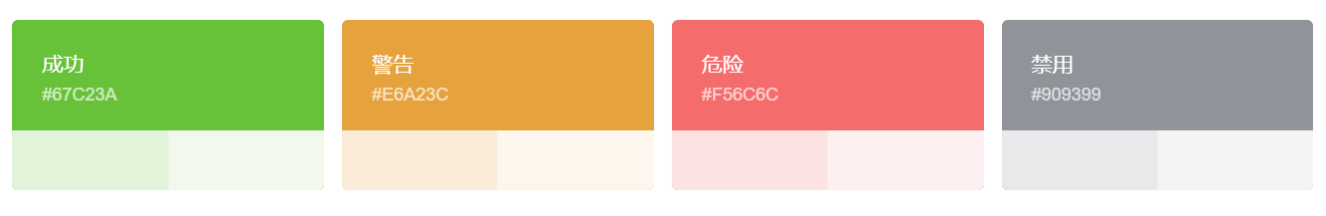
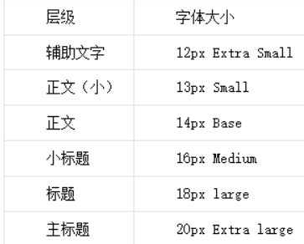
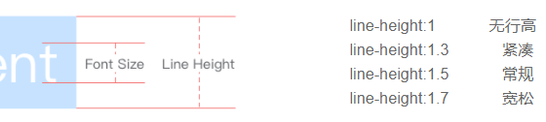
基础部分
设计规范
颜色
主色(企业文化、受众群体)
辅色(业务场景)
字体
font-family: "Helvetica Neue",Helvetica,"PingFang SC","Hiragino Sans GB","Microsoft YaHei","微软雅黑",Arial,sans-serif;

Slide 7

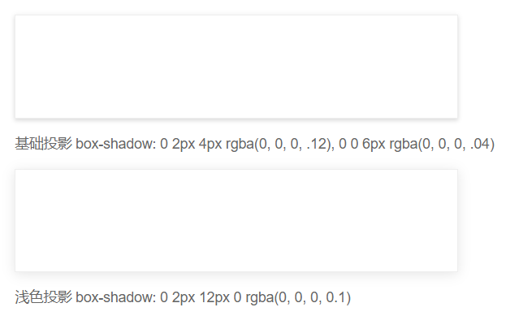
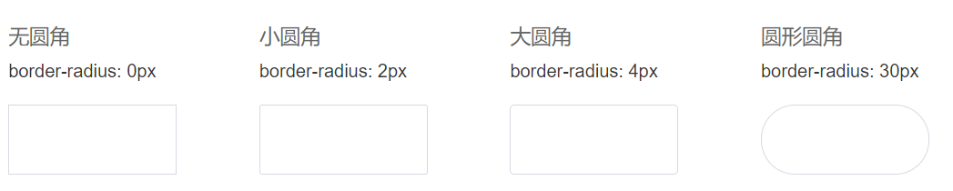
基础部分
设计规范
边框
边框线
边框圆角
边框阴影

Slide 8
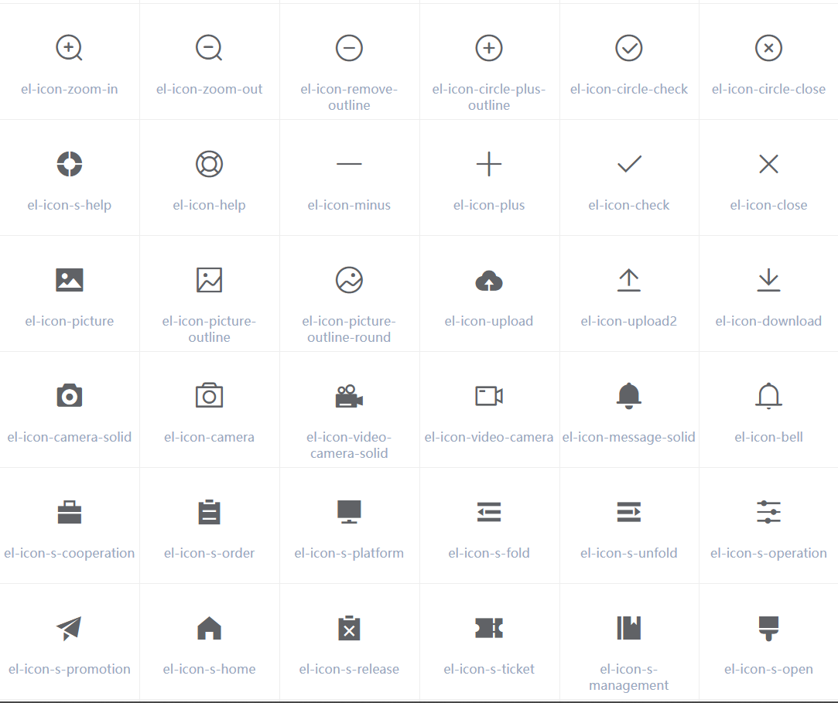
基础部分
设计规范
图标
圆形与非圆形
实心与空心
部分图标

Slide 9
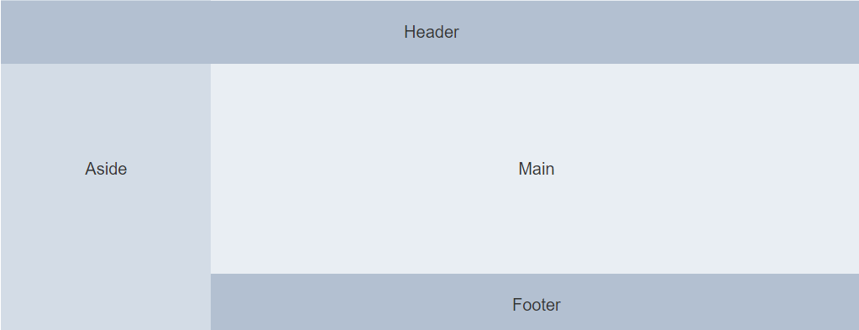
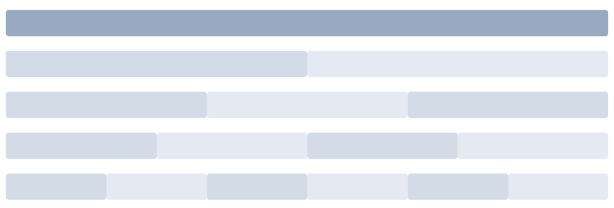
基础部分
设计规范
布局
灵活性
兼容性
网站基础布局
网站栅格布局（24列）

Slide 10
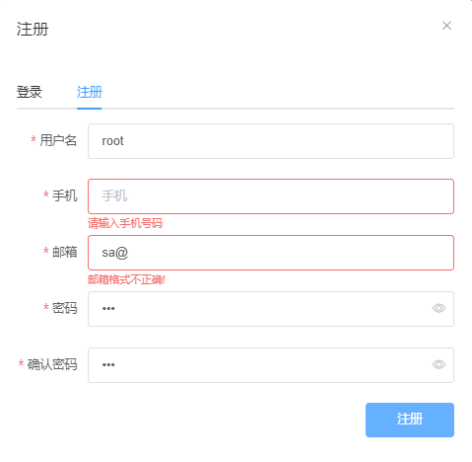
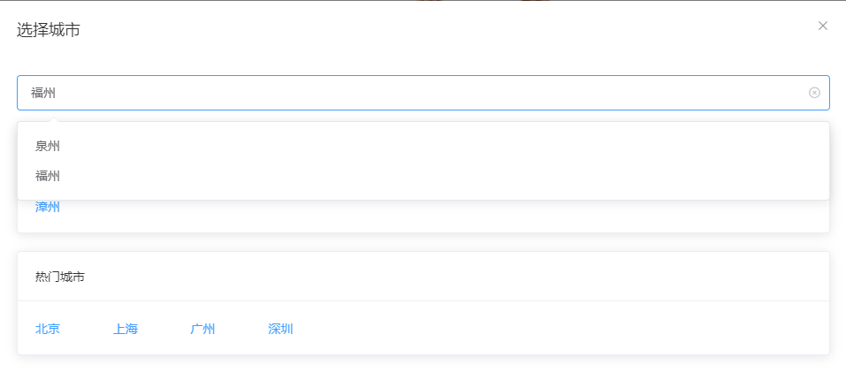

应用部分
可复用组件

Slide 11
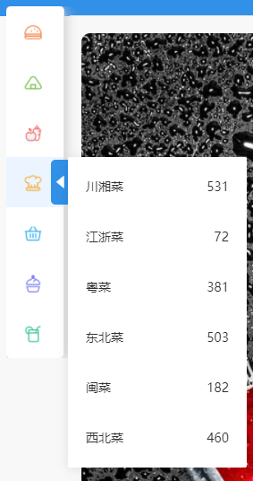
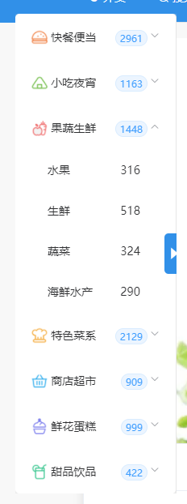
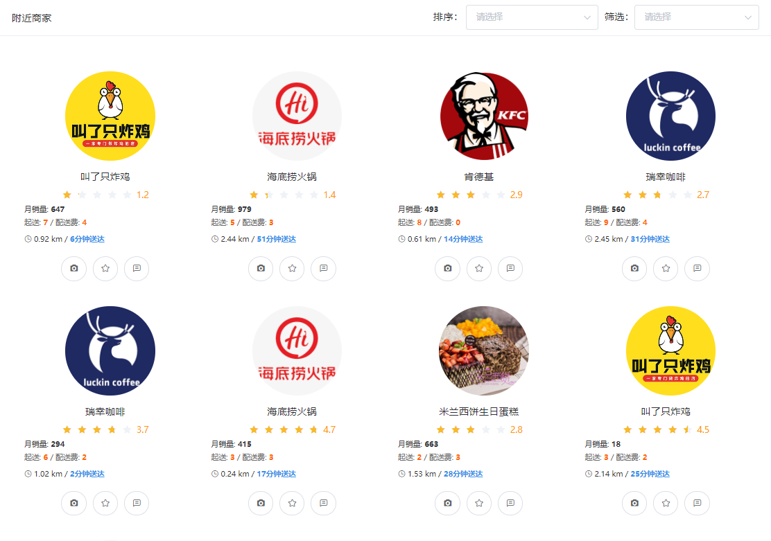
应用部分
可复用组件

Slide 12
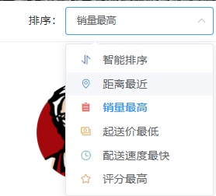
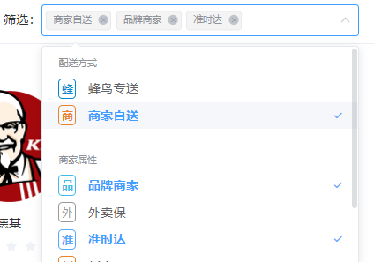
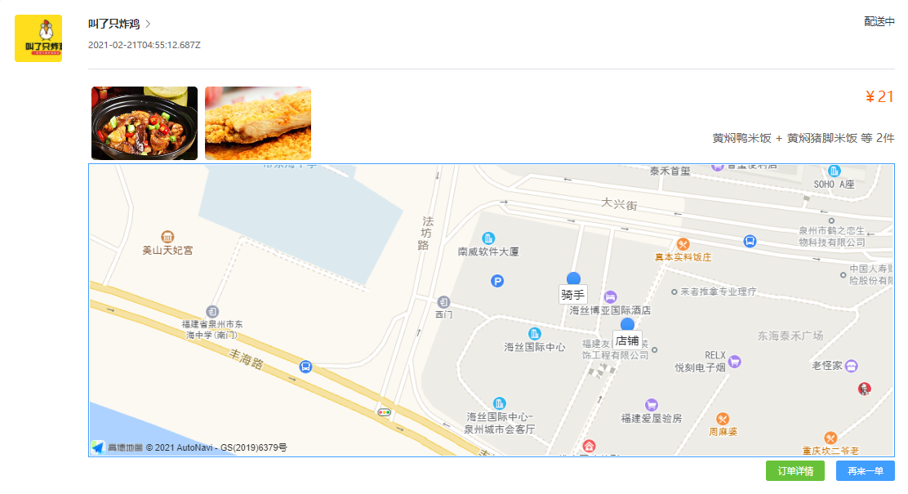
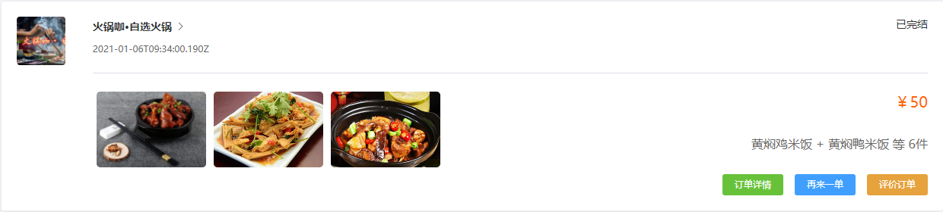

应用部分
可复用组件

Slide 13
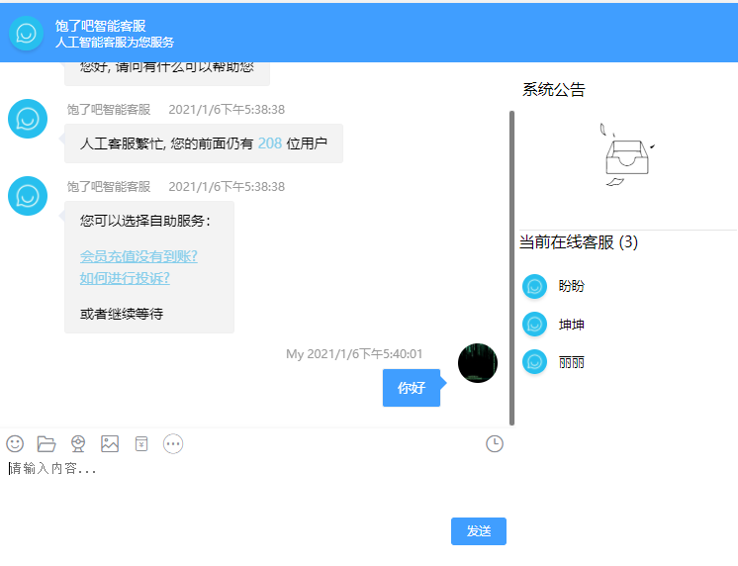
应用部分
可复用组件

Slide 14
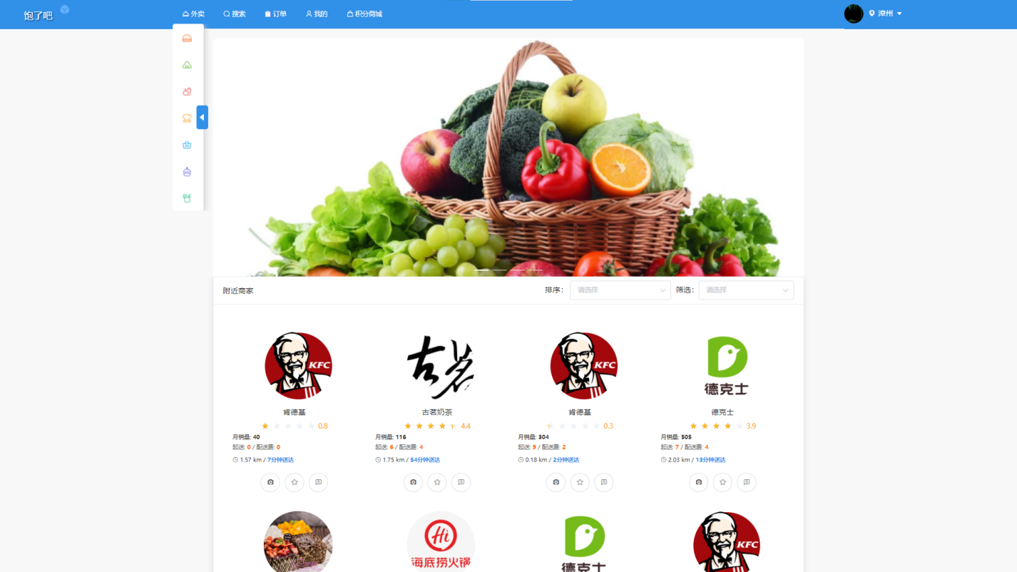
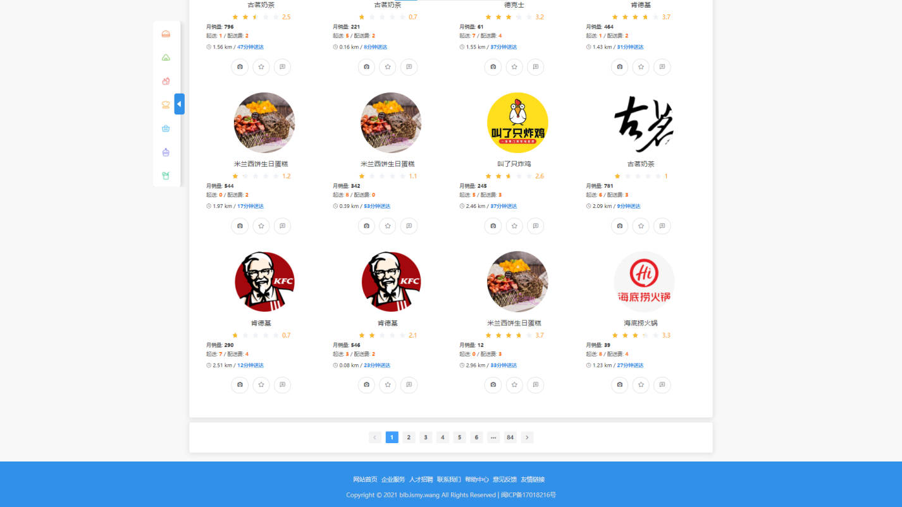
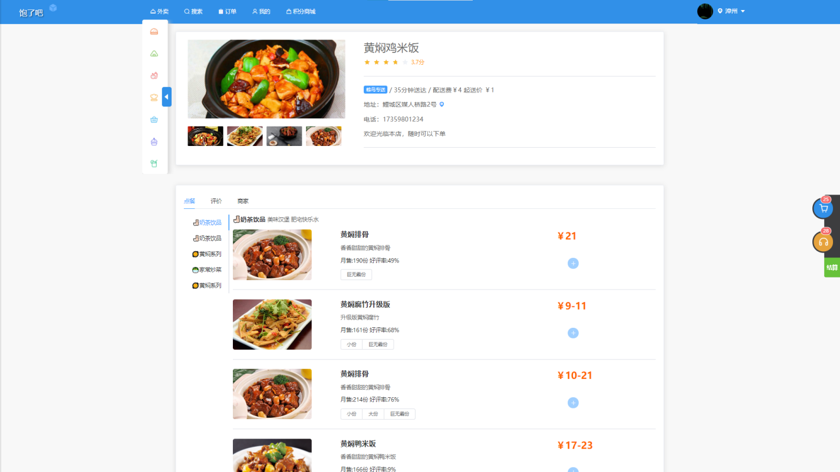
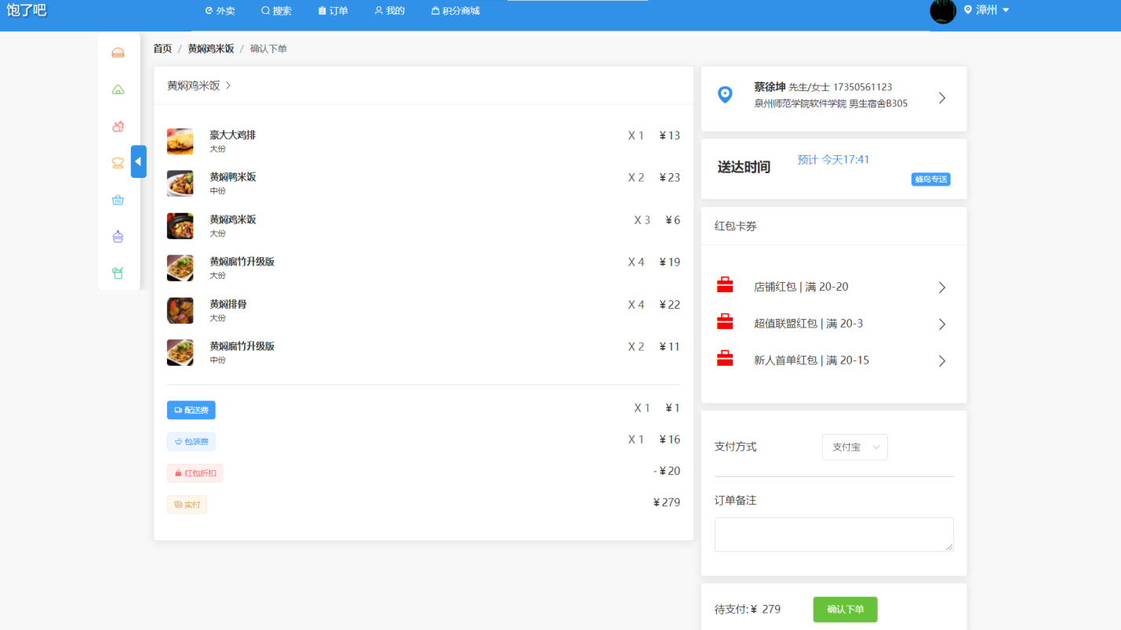
应用部分
具体页面
首页
店铺分类页
店铺页
确认下单页

Slide 15
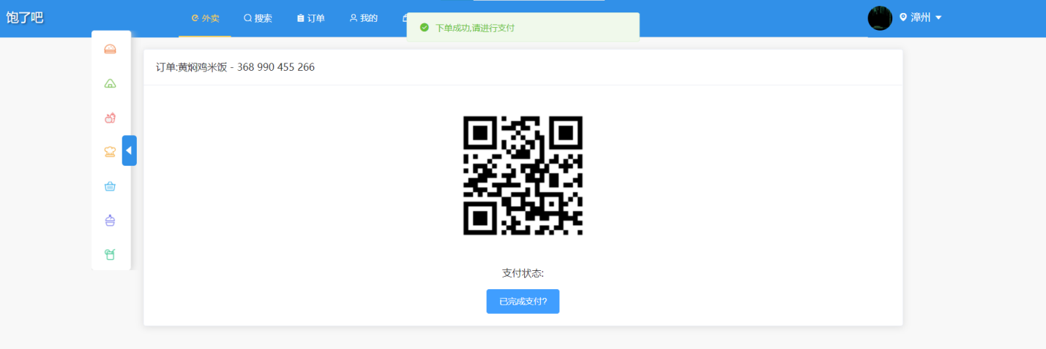
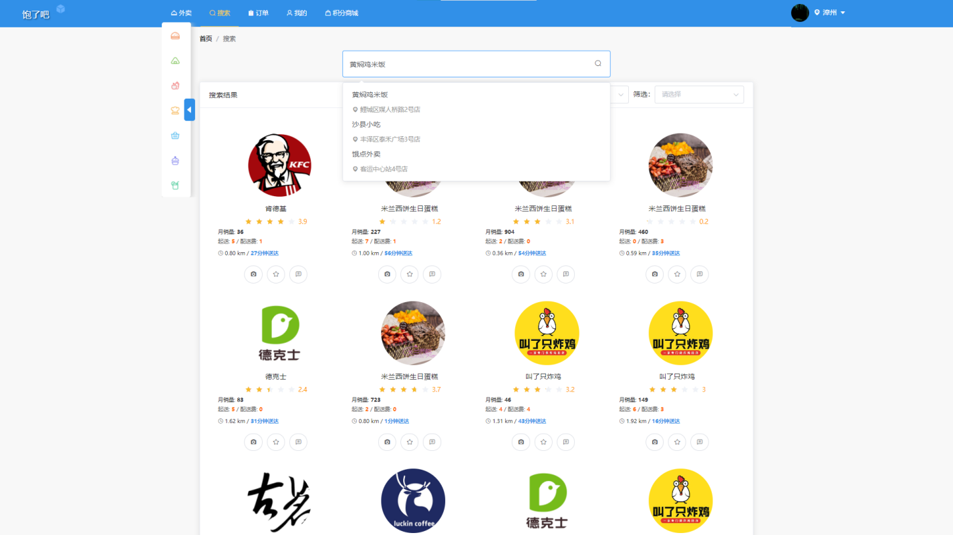
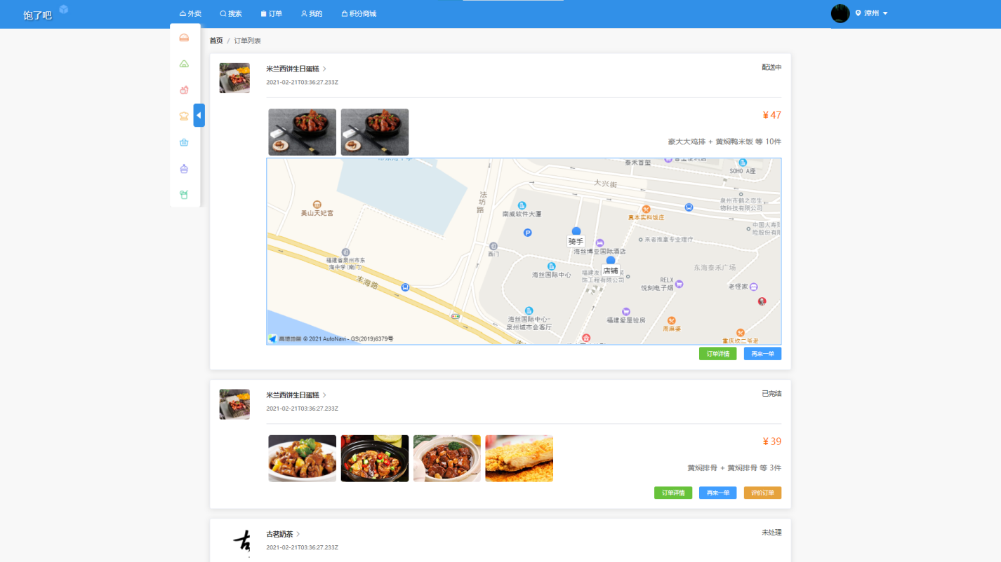
应用部分
具体页面
支付页
店铺搜索页
订单列表页

Slide 16
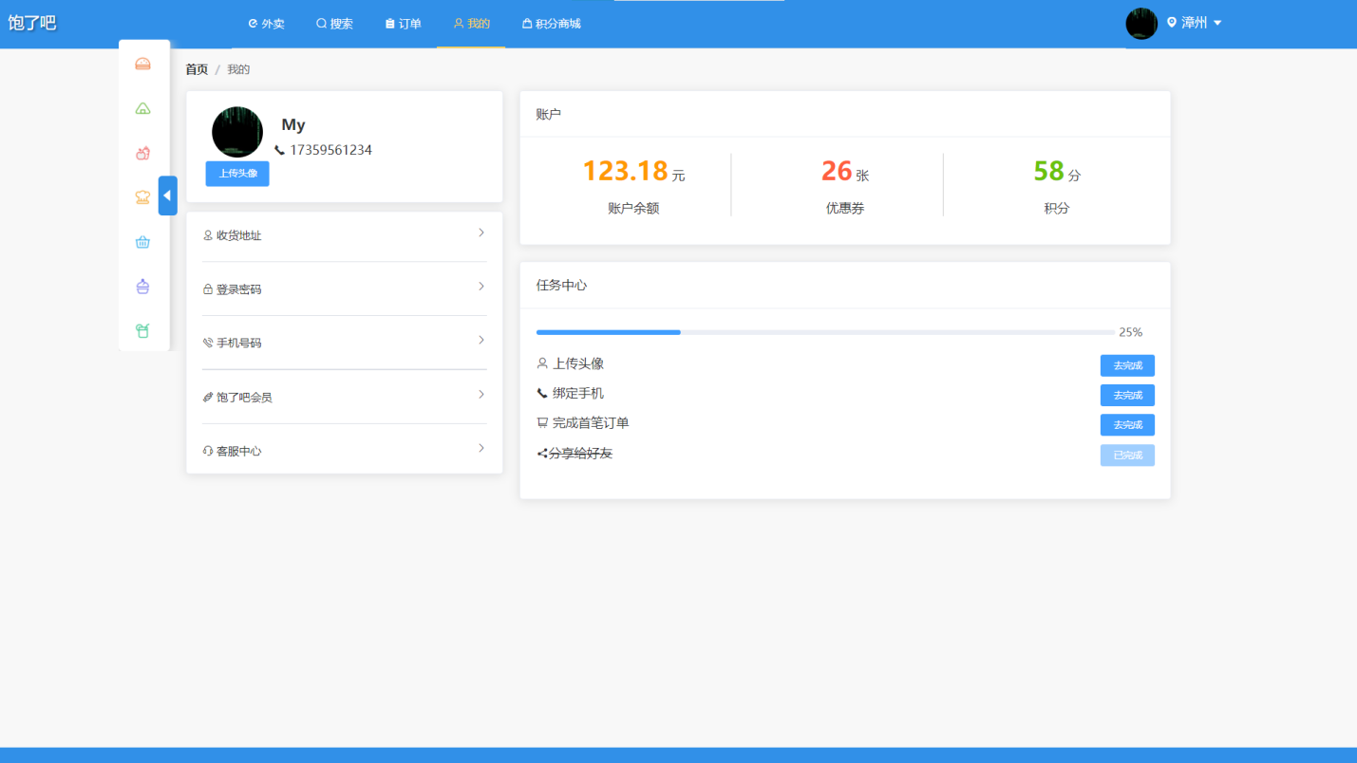
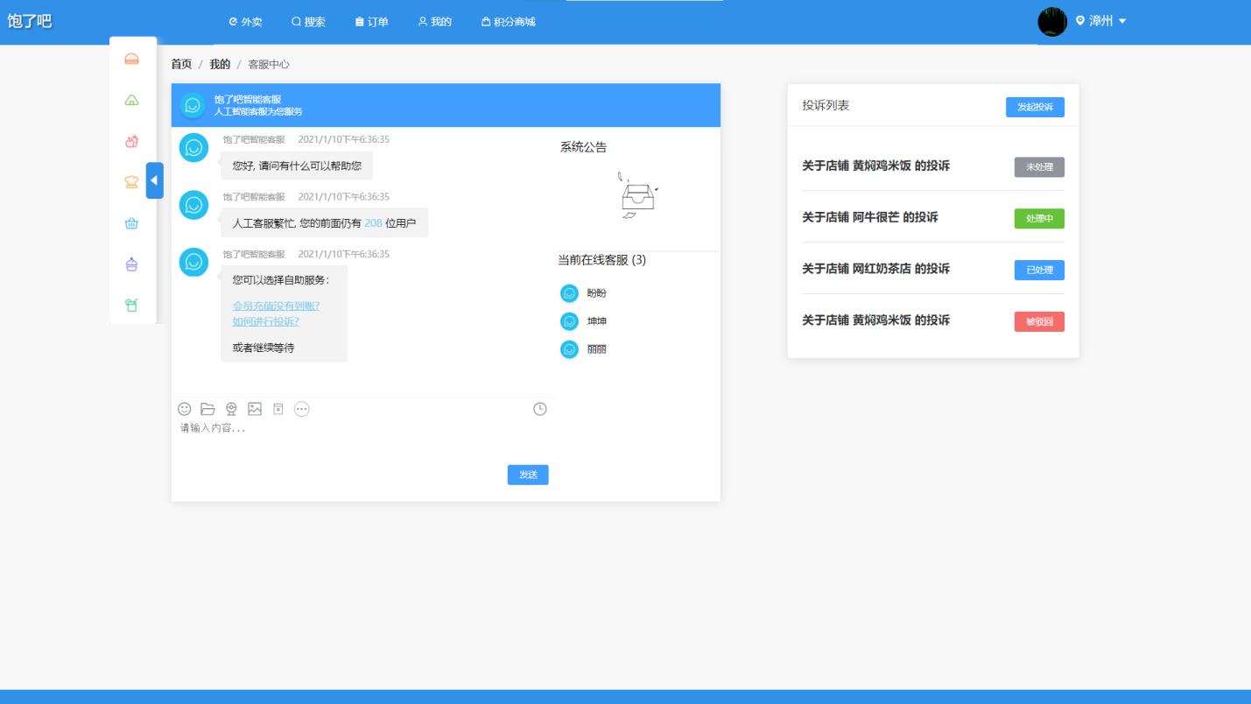
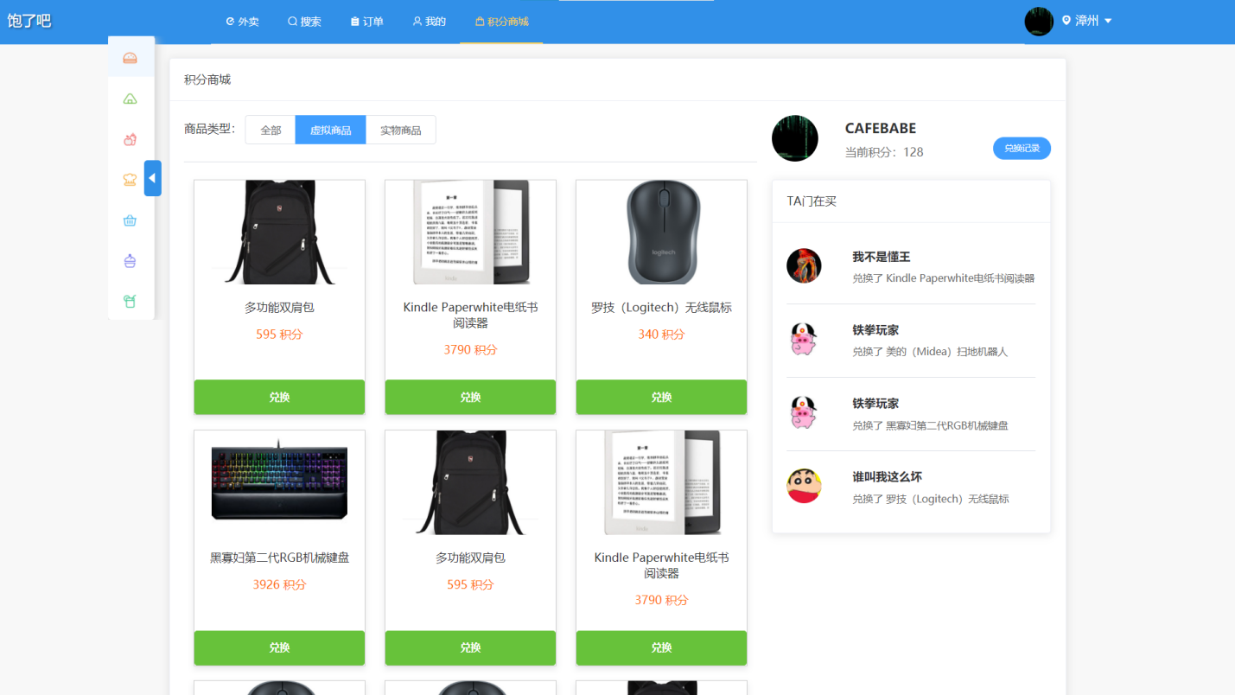
应用部分
具体页面
个人页
客服中心页
积分商城页

Slide 17
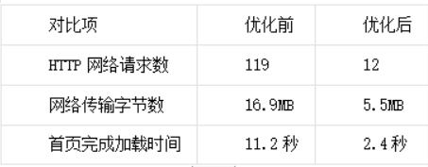
网站优化
性能优化
资源压缩
CDN
优化基准测试数据

Slide 18
网站优化
体验优化
动画
安慰进度条

Slide 19
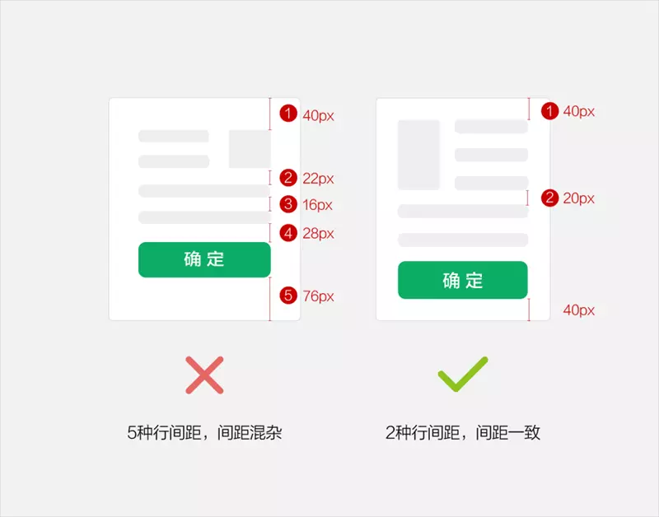


总结
做了什么
设计与开发规范
编程实现
网站优化

Slide 20
总结
学到了什么
软件工程与网页媒体交互设计的互相融合
系统设计中的取舍问题
工程理论在实际设计中的应用

Slide 21
感谢聆听

